Slide 1
Курьерская служба по доставке миссионерских газет

Slide 2
Служение высшему сословию
«В то время как мы ни в коем случае не должны забывать о бедных и обездоленных, у нас нет ни людей, ни средств для работы среди низших классов. Мы указываем работникам на высший класс…
Мне были показаны поля, созревшие для жатвы. Мы должны работать с высшим сословием людей. Тогда у нас будут силы и способности, чтобы продвигаться вперёд в тех направлениях, которые указывает нам Бог» (Письмо 164, 1901, с. 2, Собрание рукописей, т. 4, с. 420, 421).

Slide 3
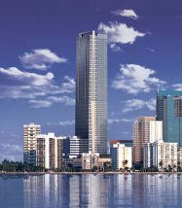
Офисные здания – миссионерское поле

Slide 4
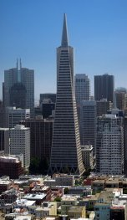
Сколько здесь фирм и предприятий?

Slide 5
Цель курьерской службы
Донести информацию о наших изданиях до каждого руководителя предприятия и организации

Slide 6
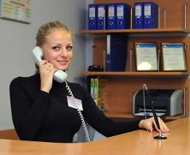
Стратегия работы
1. Передать комплект газет и рекламный буклет руководителю для ознакомления.
2. Узнать название фирмы и фИО руководителя (беседа с секретарем).

Slide 7
Стратегия работы
Доставка в следующем месяце газет на имя руководителя.
Провести опрос и узнать мнение руководителя, желает ли он в дальнейшем получать газеты.

Slide 8
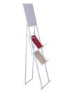
Стратегия работы
Предложить поставить стойку с газетами для всех сотрудников организации.
При общении с руководителем крупной сети (супермаркетов, аптек, транспорта и т. д.), договориться об установке стоек с газетами на их территории.

Slide 9
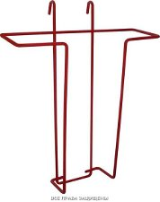
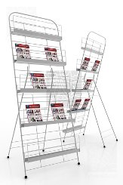
Виды газетных стоек

Slide 10
Стратегия работы
Предложить проведение выставки «Здоровье» для сотрудников организации.
Получить разрешение на презентацию христианских книг сотрудникам организации.

Slide 11
Как начать работу?
Приобрести базу предприятий или найти в Интернете организации в вашем районе
( по 2 Gis)

Slide 12
Подготовить упакованные комплекты

Slide 13
Презентационный буклет

Slide 17
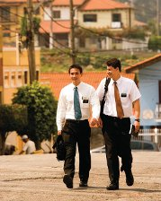
Качества сотрудника курьерской службы
Жизнерадостность.
Опрятный вид.
Вежливость.
Дисциплинированность и ответственность.

Slide 18
Церковь может рассмотреть вопрос о финансировании сотрудников курьерской службы, которые посвящают этой работе значительное количество времени.

